Slide 1
責任ある意思決定・広告や表示への批判的思考
Notes:
高等学校家庭科学習指導要領 家庭基礎：C(2) 家庭総合：C(2)
消費行動における意思決定や責任ある消費の重要性、生活情報の収集・整理
消費者が注意を払えば回避できそうなトラブルや、安易な意思決定による失敗を中心に紹介。
意思決定の前には、しっかり生活情報を収集・整理し、その上で、現時点の自分にとって最善と思われるものを選択する、意思決定することが消費者として重要であることを学ぶ。安易な意思決定がトラブルを引き起こすきっかけになることに注意を促す。

Slide 2

責任ある意思決定・広告や表示への批判的思考
無料のライブ配信で・・・
Notes:
主体的意思決定は、消費生活を営む上で最も基本となる。
18歳で契約できるようになることに備え、自身で決定する判断力を身に付けることが重要である。
「意思決定」は重要なライフスキルであり、大きな決定ほど慎重さが求められ、安易な決定はトラブルの元になる。
消費者の責任の一つとして「批判的意識を持つ」ことが挙げられる。ネット上では巧みな誘引が行われていることを認識し、広告や表示を批判的に検討する態度を養うことが求められる。

Slide 3
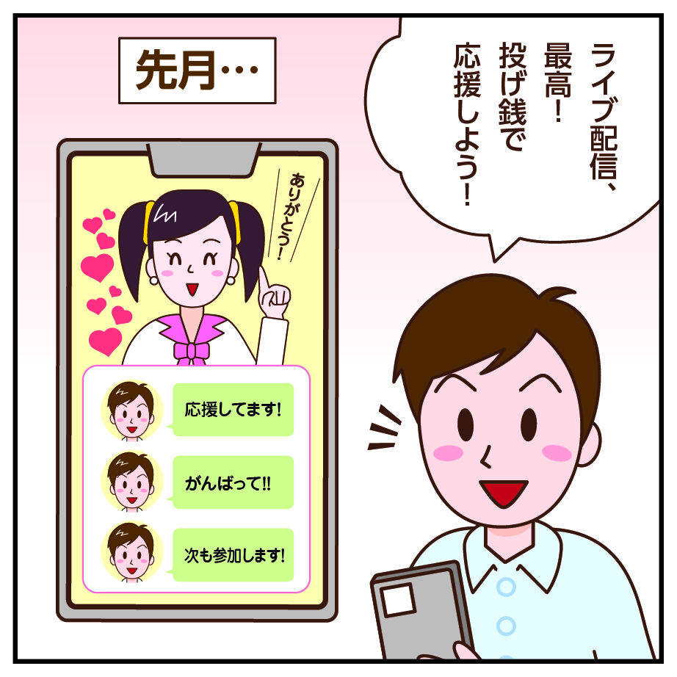
無料のライブ配信で・・・
  先月、大好きなアーティストの無料ライブ配信があった。
  直接メッセージを伝えることができるので、何度も投げ銭を行った。

Slide 4
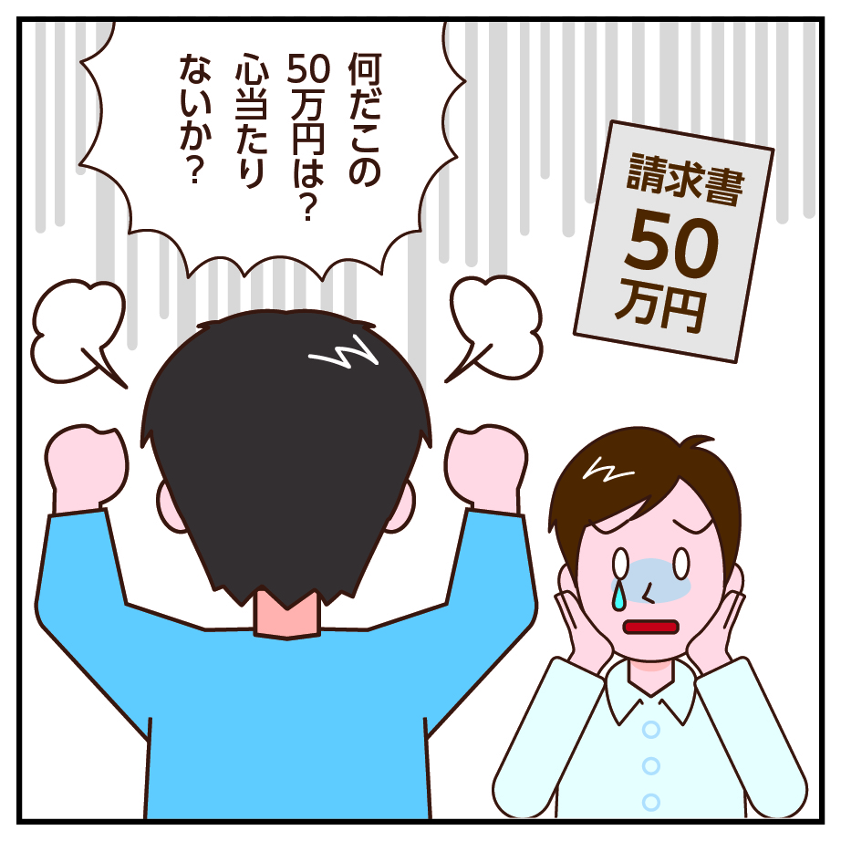
無料のライブ配信で・・・
  父が怒っている。クレジットカードに50万円も請求が来たというのだ。
  明細を見ると・・・請求は先月のライブ配信を行っていた会社からだった。

Slide 5
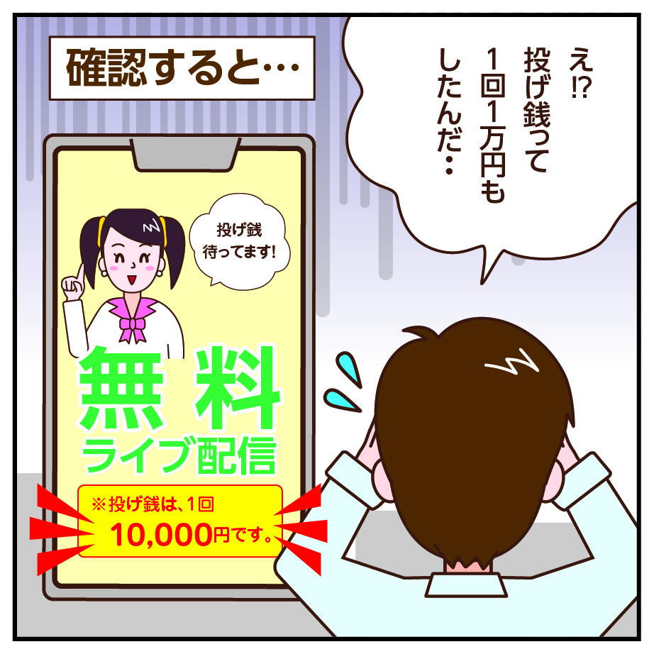
無料のライブ配信で・・・
  無料配信だったはずなのにおかしい。確認したら、投げ銭が１回１万円だった。
  そんなに高額だったと知っていたら、ほどほどにしたのに・・・。
Notes:
アプリ内で課金を繰り返し、保護者名義のクレジットカードに対して高額の請求が来るトラブルが増えている。
無料でダウンロードできるアプリでも、アプリ内で課金対象の機能等が付いている場合がある。
クレジットカード番号を入力する画面などが表示された場合は、むやみに入力しないようにしよう。
既にクレジットカードなどとひも付けられているスマホ等を使う場合は、気付かないまま課金してしまう可能性もあるので注意が必要。
自分の責任において、しっかりと確認した上で利用しよう。
困ったときや不安に思う場合は、最寄りの消費生活センターや消費者ホットライン１８８へ。
【参考】
国民生活センター
〇「子どもがライブ配信サービスで投げ銭！？」
http://www.kokusen.go.jp/mimamori/kmj_mailmag/kmj-support150.html

